Slide 1
OOP mit Java
Ereignisse verarbeiten mit
Verzweigungen

Slide 2
Erinnerung: get-Methoden
void aufgabe()
{
...
sp.setPosition(400, 300);
...
Wie setzt man den Sprite in die Mitte des Fensters, wenn Höhe und Breite im Quellcode nicht bekannt sind?

Slide 3
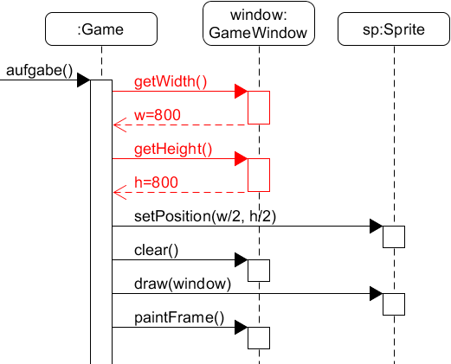
Erinnerung: get-Methoden

Slide 4
Erinnerung: get-Methoden
void aufgabe()
{
int w, h;
w = window.getWidth();
h = window.getHeight();
sp.setPosition(w/2, h/2);
...

Slide 5
Erinnerung: get-Methoden
void aufgabe()
{
sp.setPosition(
window.getWidth() /2,
window.getHeight()/2);
...
Alternativ kann man die get-Methoden auch direkt als Parameter einsetzen.

Slide 6
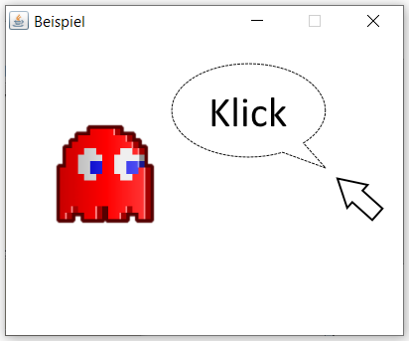
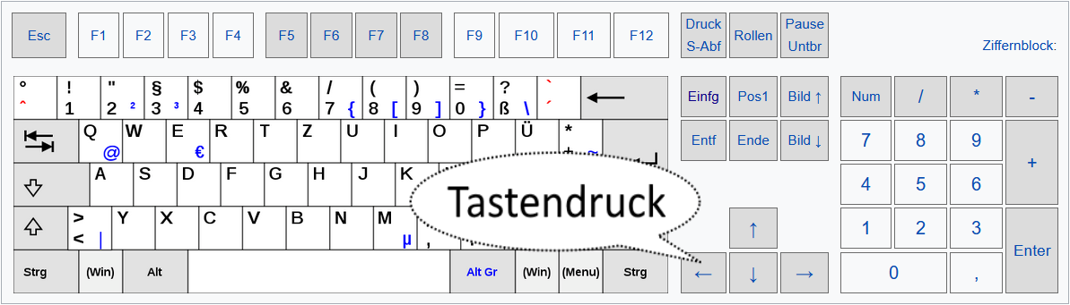
Ereignisse

Slide 7
Beispiel: Einfache Bewegung
void aufgabe1()
{
sp.setSpeed(5);
sp.setRichtung(0);
while (true)
{
sp.bewege();
window.clear();
sp.draw(window);
window.paintFrame();
}
}

Slide 8
Umgangsprachliche Formulierung
Setze Geschw. auf 5, Richtung nach rechts
Wiederhole endlos:
Bewege den Sprite
Zeichne Fenster mit Sprite

Slide 9
Bewegung nur bei Tastendruck
Wiederhole endlos:
Falls Taste „Pfeil rechts“ gedrückt:
Setze Geschw. auf 5,
Richtung nach rechts
Bewege den Sprite
Zeichne Fenster mit Sprite

Slide 10
Bewegung nur bei Tastendruck
Wiederhole endlos:
Falls Taste „Pfeil rechts“ gedrückt:
Setze Geschw. auf 5,
Richtung nach rechts
Bewege den Sprite
Zeichne Fenster mit Sprite
→ Prüft ständig, ob Taste gedrückt ist

Slide 11
Bewegung NUR bei Tastendruck
void aufgabe1()
{
while (true)
{
if (window.isKeyDown(...RIGHT))
{
sp.setSpeed(5);
sp.setRichtung(0);
sp.bewege();
}
window.clear();
sp.draw(window);
window.paintFrame();
}

Slide 12
Verzweigung Allgemein
if (Bedingung)
{
Anweisungen
(nur, wenn Bedingung true ist)
}

Slide 13
Bedingungen (1) – Vergleiche
if (x == 50) … falls x gleich 50
if (x < 50) … falls x kleiner als 50
if (x > 50) … falls x größer als 50
if (x >= 50) … falls x größer/gleich 50

Slide 14
Bedingungen (1) – Vergleiche
Auf beiden Seiten eines Vergleichs können
- lokale Variablen
- Attribute
- Zahlen
- get-Methoden stehen:
if (x < window.getWidth()) …
if (window.getWidth() < 500) …

Slide 15
Bedingungen (2) – Boolean-Werte
Beispiel mit boolean-Variable
boolean klick;
klick = window.mouseButton1();
if (klick == true) …
- oder einfacher -
if (klick) …
gleiches Beispiel ohne Variable
if (window.mouseButton1()) …

Slide 16
Bedingungen (2) – Boolean-Werte
(get-)Methoden, die Boolean-Werte liefern
→ d.h. true oder false
Maustaste gedrückt? (ja/nein)
window.mouseButton1()
window.mouseButton2()
Taste gedrückt? (ja/nein)
window.isKeyDown(KeyEvent.VK_RIGHT)

Slide 17
Autor / Quellen
Autor:
Christian Pothmann (cpothmann.de)
Freigegeben unter CC BY-NC-SA 4.0, März 2021
Grafiken:
Pacman-Grafik
strategywiki.org, Lizenz CC BY-SA 3.0
Tastatur-Layout
de.wikipedia.org, Lizenz CC BY-SA 3.0

